Slide 1
教職員の６０歳以降の働き方
－ 定年引上げに伴う任用・給与等の制度について －
令和８年９月
群馬県教育委員会 学校人事課・福利課
Notes:
教職員の定年引上げに伴う制度について解説します。

Slide 2
はじめに
令和３年６月の地方公務員法改正に伴い、本県においても令和４年第３回前期定例県議会で職員の定年に関する条例の一部改正等が行われ、令和５年度以降、定年が段階的に引き上げられることとなりました。
この制度改正の背景には、少子高齢化の進行により生産年齢人口が減少する中、複雑高度化する行政課題への的確な対応などの観点から、能力と意欲のある60歳以降の職員を最大限活用しつつ、次の世代にその知識、技術、経験などを継承していくことが必要である、という社会的要請があります。
学校現場においても、教育を取り巻く課題が多様化・複雑化する中で、豊富な知識や経験を有する６０歳以上の教職員の活躍が一層期待されています。
本資料は、定年引上げ制度における６０歳以降の任用や給与等の概要をまとめたものです。５９歳に達する年度を迎える教職員の皆様が、６０歳以降の働き方を検討する際の参考として御活用ください。
また、それ以外の年齢の教職員の皆様におかれましても、定年に関する制度への理解を深め、高齢期における働き方を考える機会として、本資料を御活用ください。
Notes:
はじめに、
令和３年６月に地方公務員法が改正されたことに伴い、
令和５年度以降、定年が段階的に引き上げられることとなりました。
この背景には、少子高齢化が進み、
生産年齢人口が減少する中、
複雑高度化する課題に対応し、
質の高い行政サービスを維持していかなければならない
という社会的要請があります。
学校においても、多様化・複雑化する諸課題に対応し、
知識と経験のある６０歳以上の教職員が
意欲を持って活躍していただくことが不可欠となっています。
本資料は、定年引上げ制度に基づく
６０歳以後の任用及び給与等の情報提供資料であり、
これまでと取扱いが変更となること、
新たに創設されたことを中心にまとめたものです。
５９歳に達する年度にある教職員の皆様におかれましては、
本資料の内容を御理解いただき、
御自身の６０歳以降の働き方を御検討ください。

Slide 3
目 次
１ 定年の段階的な引上げ・・・・・・・・・・・・・ ４
２ ６０歳以降の勤務選択の流れ・・・・・・・・・・ ６
３ ６０歳以降の職務内容・・・・・・・・・・・・・１１
４ 管理監督職勤務上限年齢制（役職定年制）・・・・１４
５ 定年前再任用短時間勤務制及び暫定再任用制度・・１７
６ 給料・諸手当・・・・・・・・・・・・・・・・・２２
７ 退職手当・・・・・・・・・・・・・・・・・・・３０
８ 年金と健康保険・・・・・・・・・・・・・・・・３６
９ 情報提供・意思確認制度・・・・・・・・・・・・４３
Notes:
本資料の説明になります。

Slide 4
１ 定年の段階的な引上げ
Notes:
１ 定年の段階的な引上げについて

Slide 5
１ 定年の段階的な引上げ
ポイント
● 定年は、令和５年度から２年に１歳ずつ段階的に引き上げられ、令和１３年度に６５歳となります。
● 定年引上げ期間中、定年から年金支給開始年齢までの間は、従前の再任用と同様の制度（暫定再任
用）が利用できます。生年月日が昭和４２年４月２日以降の方は、定年年齢が６５歳となるため、
暫定再任用制度の対象にはなりません。
年度 | 2026 |  | 2027 | 2028 | 2029 | 2030 | 2031 | 2032 | 2033 | 2034 | 2035
 | R8末 |  | R9末 | R10末 | R11末 | R12末 | R13末 | R14末 | R15末 | R16末 | R17末
定年 | 62歳 |  | 63歳 |  | 64歳 |  | 65歳
生年月日 |  | （当該年度末に迎える年齢）
S34.4.2～S35.4.1 | 67 |  | 68 | 69 | 70 | 71 | 72 | 73 | 74 | 75 | 76
S35.4.2～S36.4.1 | 66 |  | 67 | 68 | 69 | 70 | 71 | 72 | 73 | 74 | 75
S36.4.2～S37.4.1 | 65 |  | 66 | 67 | 68 | 69 | 70 | 71 | 72 | 73 | 74
S37.4.2～S38.4.1 | 64 |  | 65 | 66 | 67 | 68 | 69 | 70 | 71 | 72 | 73
S38.4.2～S39.4.1 | 63 |  | 64 | 65 | 66 | 67 | 68 | 69 | 70 | 71 | 72
S39.4.2～S40.4.1 | 62 |  | 63 | 64 | 65 | 66 | 67 | 68 | 69 | 70 | 71
S40.4.2～S41.4.1 | 61 |  | 62 | 63 | 64 | 65 | 66 | 67 | 68 | 69 | 70
S41.4.2～S42.4.1 | 60 |  | 61 | 62 | 63 | 64 | 65 | 66 | 67 | 68 | 69
S42.4.2～S43.4.1 | 59 |  | 60 | 61 | 62 | 63 | 64 | 65 | 66 | 67 | 68
S43.4.2～S44.4.1 | 58 |  | 59 | 60 | 61 | 62 | 63 | 64 | 65 | 66 | 67
S44.4.2～S45.4.1 | 57 |  | 58 | 59 | 60 | 61 | 62 | 63 | 64 | 65 | 66
R5～：暫定再任用 | ※網掛け
定年前再任用短時間可能年齢 | ※下線斜体字
引上げ完了
年金支給
６４歳～
年金支給
６５歳～
可能年齢
● 庁務又は労務に従事する職員（労務職員）は、令和１１年度より定年６３歳から６５歳へ段階的に引上 げとなるため、情報提供・意思確認は、令和１０年度から、満６２歳に達する職員に対して実施します。
Notes:
段階的な引上げのポイントは、
定年は、令和５年度から２年に１歳ずつ
段階的に引き上げられ、
令和１３年度に６５歳となります。
定年引上げ期間中、
定年から年金支給開始年齢までの間は、
現行の再任用と同様の制度（暫定再任用）が利用できます。

Slide 6
２ ６０歳以降の勤務選択の流れ
Notes:
２ ６０歳以降の勤務選択の流れ

Slide 7
２ ６０歳以降の勤務選択の流れ
ポイント
● ５９歳（労務職員は６２歳）になる年度に、６０歳以降の勤務の意思を確認等するための「情報
提供・意思確認」が行われます。
● 管理監督職は、６０歳に達した日の翌年度から役職定年となり、管理監督職以外の教職員として
勤務することとなります。
● 短時間勤務を希望する場合、定年前再任用短時間勤務制の選考を申し込むことができます。
制度の理解
５９歳
情報提供…60歳に達した日の翌年度以降の任用、給与等について任命権者から情報提供を行います。
意思確認…60歳に達した日の翌年度以降の勤務について、その時点での意向を確認します。
※ 労務職員については、令和10年度に行う情報提供・意思確認から対象となります。
上記の60歳を63歳、59歳を62歳と読み替えてください。
働き方の選択 ①
60歳に達する年度以降、定年までの働き方を選択します。
６０歳
～
管理監督職は、60歳に達した日の翌年度以降、管理監督職勤務上限年齢制（役職定年制）により、非管理職（教諭等）として勤務します。
短時間勤務を希望する場合は、一度退職した上で、選考により定年前再任用短時間勤務職員として勤務することができます。なお、一度退職するため、常勤職員には戻れません。
管理監督職…校長・副校長・教頭・教諭(部主事)・事務長(主監)・事務長(次長)・事務部長・総括事務長を指します。
働き方の選択 ② ※定年引上げ期間中のみ
定年
年度
定年の段階的引上げ期間中は、定年を迎える年度に、翌年度引き続き勤務を希望する場合、暫定再任用を希望できます。暫定再任用を希望する場合は、「フルタイム勤務」又は「短時間勤務」の希望を出すことができます。なお、フルタイムの採用を原則とします。
退職
６５歳
正規教職員としての勤務は終了となります。退職後、会計年度任用職員や臨時的任用職員等として働くことが可能です。
Notes:
勤務選択のポイントは、
５９歳（労務職員は６２歳）になる年度に
「情報提供・意思確認」が行われます。
管理監督職は、
６０歳に達した日の翌年度以降は役職定年し、
管理監督職以外の教職員としての勤務となります。
短時間勤務を希望する場合、
定年前再任用短時間勤務制の選考を申し込むことができます。
定年の段階的引上げ期間中は、
定年を迎える年度に、
定年後、
暫定再任用を希望するか選択できます。
暫定再任用を希望する場合は、
「フルタイム勤務」又は「短時間勤務」の
希望を出すことができます。
なお、短時間勤務については、選考となります。

Slide 8
２ ６０歳以降の勤務選択の流れ
ポイント
● ６０歳以降は、主に以下のような働き方が考えられます。
● 本資料では、制度改正による影響があるオレンジ枠内の働き方を中心に触れていきます。
就労形態 | 公務内 |  |  |  | 公務外
 | 常勤職員 （役職定年した職員含む） | 定年前再任用 短時間勤務職員 | 補助教職員 等 （通年でないフルタイム） | 非常勤講師 | 公立学校 以外で働く
概要 | ・常勤職員として従前の 業務に従事 | ・60歳以降に一度退職し、短時間勤務職員として再度任用され、従前の業務に従事 | ・病休・介休補助 等 | ・初任研代替非常勤講師 ・複式学級解消非常勤講師 等 | ・60歳に退職後、自身で就職先を開拓
対象者 | ・年度末年齢６１歳の者～定年年齢に達する年度末まで | ・年度末年齢６１歳の者～定年年齢に達する年度末まで ※ 選考により採用 | ・希望者 ※ 任用があるかどうかは確約されない | ・希望者 ※ 任用があるかどうかは確約されない | ・希望者
任期 | ・定年年齢まで | ・定年年齢相当年齢まで （１年ごとではない） | ・１年未満 | ・１年未満 | ・就職先による
勤務形態 | ・フルタイム勤務 （週38時間45分） 従前管理職であった者は、原則管理職以外の職へ降任又は転任 | ・短時間勤務 （週19時間22分30秒 ＝2週間で38時間45分） | ・フルタイム勤務 | ・非常勤 | ・就職先による
給与等 | ・60歳時給料月額の７割措置 ※管理職手当は不支給 （年収例） 60歳時教諭 高校等教育職 2級149号給：約566万円 | ・高校等教育職給料表２級の場合の年収例 週19時間22分30秒勤務：約229万円 | ・高校等教育職給料表２級の場合の年収例 2級41号給：約590万円 ※通年として試算した場合 | ・50分授業を週8コマ受け持つ場合の年収例 約100万円 | ・就職先による
年金・医療保険 | ・共済組合 | ・年金：加入しない ・医療保険：共済の任意継続組合員又は国民健康保険 | ・勤務形態による | ・勤務形態による | ・就職先や勤務形態による
このほか、定年引上げ期間中は、p.5の該当年度において暫定再任用職員を選択可能。前年度に希望調査を実施予定。
Notes:
６０歳以降は、主に以下のような働き方が考えられます。
役職定年をした職員を含む常勤職員として、
定年年齢までフルタイム勤務をする形態。
６０歳以降、一度退職し、
短時間勤務職員として再任用される、
定年前再任用短時間職員の形態。
６０歳以降、一度退職し、
１年未満の任用がある補助教職新としてフルタイム勤務、
または、非常勤講師として勤務する形態。
公立学校以外に新たに就職等をする形態、
があります。
本資料では、
制度改正による影響がある
オレンジ枠内の働き方である、
常勤職員と定年前再任用短時間職員の形態
を中心に触れていきます。

Slide 9
２ ６０歳以降の勤務選択の流れ
（参考）勤務選択フローチャート（定年引上げ完了時）
（年度末年齢）
59歳
60歳
選択した60歳
以降の働き方
61歳
62歳
63歳
64歳
65歳
情報提供
・
意思確認
退職手当支給
退
職
情報提供
・
意思確認
引き続き常勤職員として勤務
公立学校で
フルタイムで
働く
年度ごとに定年前再任用短時間勤務申込み可
〇
定年退職相当年齢
退職手当支給
×
×
×
退
職
定年前再任用短時間勤務
退職しているため不可
【働き方の選択】
公立学校で
短時間で
働く
非常勤講師等
（※任用があるかどうかは確約されない）
60歳以降に退職した場合は年度ごとに
定年前再任用短時間勤務申込み可
（60歳より前に退職した場合は不可）
〇
公立学校では
働かない
退職し、公立学校以外の就職先で活躍 等

Slide 10
２ ６０歳以降の勤務選択の流れ
（参考）勤務選択フローチャート（定年引上げ期間中）
※定年６４歳のイメージ
（年度末年齢）
59歳
60歳
選択した60歳
以降の働き方
61歳
62歳
63歳
64歳
65歳
退職手当支給
情報提供
・
意思確認
引き続き常勤職員として勤務
定年退
職
暫定再任用
年金支給開始年齢
公立学校で
フルタイムで
働く
フルタイム勤務か短時間勤務か希望を出すことができます
年度ごとに定年前再任用短時間勤務申込み可
〇
定年退職相当年齢
退職手当支給
×
×
×
退
職
定年前再任用短時間勤務
退職しているため不可
【働き方の選択】
公立学校で
短時間で
働く
〇
非常勤講師等
（※任用があるかどうかは確約されない）
年度ごとに暫定再任用可（60歳より前に退職した場合でも要件を満たしていれば可）詳細はp.20
60歳以降に退職した場合は年度ごとに
定年前再任用短時間勤務申込み可
（60歳より前に退職した場合は不可）
〇
〇
公立学校では
働かない
退職し、公立学校以外の就職先で活躍 等

Slide 11
３ ６０歳以降の職務内容

Slide 12

３ ６０歳以降の職務内容
ポイント
● これまで培った豊富な知識及び経験を、引き続き学校現場で生かしていただきます。
○ 基本的には、60歳まで従事していた職務に従事し、長年にわたり校務で培っ
た知識や経験を、学校現場で引き続き発揮していただくことになります。
※ 役職定年対象職員については、管理監督職以外の教職員としての勤務となります。
事務長の職務に関しては次のページを参照してください。
○ 校務分掌が割り当てられ、学級担任等の業務にも当たります。
60歳以降の教職員のイメージ
・日々の業務の中で、
これまでに培った知識
や経験を発揮
・若手教職員等への助言
や支援
日々の業務
知識・経験の発揮
若手等への
助言や支援

Slide 13
３ ６０歳以降の職務内容
事務長の職務について
ポイント
● 原則、６０歳以降は共同学校事務室長及びポスト事務長としてではなく、事務長以外の
事務職員として勤務します。
● これに伴い、６０歳以降は職名が変わります。
市町村立学校 |  | 県立学校
60歳まで職名 | 60歳以降職名 | 60歳まで職名 | 60歳以降職名
共同学校事務室長対象 | 共同学校事務室長対象外 | ポスト事務長対象 | ポスト事務長対象外
事務部長 |  | 事務長（主監）
総括事務長 |  | 事務長（次長）
統括補佐事務長 | 統括補佐専門員 | 事務長（補佐（総括）） | 専門員（補佐（総括））
補佐事務長 | 補佐専門員 | 事務長（補佐） | 専門員（補佐）
主幹事務長 | 主幹専門員 | 事務長（係長（総括）） | 専門員（係長（総括））
主任事務長 | 主任専門員 | 事務長（係長） | 専門員（係長）
役職定年による降任
役職定年による降任
※ 60歳に達した日後最初の4月1日以降は、共同学校事務室長・ポスト事務長から外れ、60歳時の職名に対応した
新たな職名になります。引き続き事務職員として、これまで培った専門的な知識・経験を生かしていただきます。
例： 補佐事務長→補佐専門員 事務長（次長）→専門員（補佐(総括)）
なお、上記以外の事務職員の職名は、60歳以降も変更ありません。

Slide 14
４ 管理監督職勤務上限年齢制（役職定年制）

Slide 15
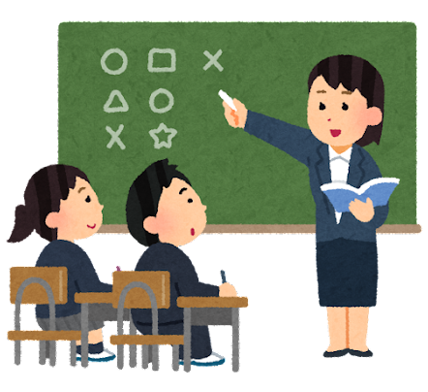
４ 管理監督職勤務上限年齢制（役職定年制）
ポイント
● 原則、６０歳に達した管理監督職は、翌４月１日に管理監督職以外の職へ降任等します。
・ 定年引上げ後も、管理監督職がそのまま管理監督職に在職し続けた場合、次のような影響があると言われて
います。
➢ 若手・中堅層職員の昇任機会の減少
➢ その結果、これらの職員の育成に支障が生じる
・ そこで、管理監督職勤務上限年齢制、いわゆる役職定年制を導入することで、高齢期職員がこれまで培って
きた知識や技術・経験を最大限発揮しつつ、組織としての新陳代謝を確保し、活力の維持・向上を目指します。
組織活力の低下
役職定年のイメージ
60歳の誕生日
翌4月1日
管理監督職
定年退職日
管理監督職以外の職

Slide 16
４ 管理監督職勤務上限年齢制（役職定年制）
制度の内容
対象となる職員 | 校長・副校長・教頭・教諭(部主事) 事務長(主監)・事務長(次長) ・事務部長・総括事務長
役職定年の年齢 | ６０歳
降任等の方法 | 上記の職にある職員については、６０歳に到達した日の 翌年度の４月１日に、下表の管理監督職以外の職に降任する。 ※非管理監督職のうち、できる限り上位の職に降任 降任後の事務長の職名はp.13参照
例外 | 以下の場合には、例外的に留任又は特定管理監督職群内の他の職に降任若しくは転任することがあります。 ①職務の特殊性や勤務環境の特殊性により、役職定年によって生ずる 欠員を容易に補充することができず、業務の遂行に著しい支障が生 ずる場合 ②特定管理監督職群に属する当該管理監督職についての標準職務遂行 能力及び適性を有すると認められる職員の数が不足する等の事情に より、役職定年によって生ずる欠員を容易に補充することができず、 業務の遂行に重大な障害が生ずると認める場合
60歳までの職 | 降任後の職
校長・副校長・教頭 | 教諭
教諭(部主事) | 教諭
事務長(主監)・事務長(次長) | 専門員(補佐(総括))
事務部長・総括事務長 | 統括補佐専門員
※ 特定管理監督職群
‣ 校長・副校長・教頭
‣ 事務長(主監)・事務長(次長)
・事務部長・総括事務長

Slide 17
５ 定年前再任用短時間勤務制及び暫定再任用制度

Slide 18
５ 定年前再任用短時間勤務制及び暫定再任用制度
ポイント
● 定年引上げ後、従前の再任用制度は廃止され、「定年前再任用短時間勤務制」と
「暫定再任用制度」が新たに導入されています。
・ これまで、再任用制度は、①職員が培ってきた知識や技術の継承、②雇用と年金の接続 という
２つの役割を果たしてきました。
・ 定年引上げに伴い、従前の再任用制度は廃止され、新たに２つの再任用制度が導入されています。
① ６０歳から定年相当年齢までの間 ⇒ 定年前再任用短時間勤務制
② 定年年齢または定年相当年齢から年金支給開始年齢までの間 ⇒ 暫定再任用制度
＜制度変更のイメージ＞
60歳
64歳
65歳
従 前
通常勤務
定年
退職
再任用制度（フルタイムor 短時間）
※R5年度～R7年度は
年金支給開始年齢が64歳のため、
暫定再任用は64歳まで
段階的
引上げ期間中
通常勤務
定年
退職
暫定再任用
（フルタイム or 短時間）
通常勤務
退職
定年前再任用短時間勤務制
（短時間）
相当年齢
引上げ完成後
通常勤務
定年
退職
通常勤務
退職
定年前再任用短時間勤務制
（短時間）
相当年齢

Slide 19
５ 定年前再任用短時間勤務制及び暫定再任用制度
（参考）各再任用制度の比較
 | 従前の再任用制度 | 暫定再任用 | 定年前再任用短時間勤務制
任用時期 | 60歳に達した日の翌年度から 年金支給開始年齢に達する年度まで | 定年に達した日、又は定年相当年齢に達した日の翌年度から 年金支給開始年齢に達する年度まで | 60歳に達した日の翌年度から 定年相当年齢に達する年度まで
対象職種 | 全職種(短時間勤務は、養護教諭・栄養教諭・学校栄養職員を除く) | 全職種(短時間勤務は、養護教諭・栄養教諭・学校栄養職員を除く) | 全職種
任用期間 | １年度ごとに任用 |  | 定年相当年齢に達する年度の 末日までを任期とする任用 ※1年度ごとの任用ではない
勤務時間 | ・フルタイム ・短時間（週19時間22分30秒＝2週間で38時間45分） |  | ・短時間（19時間22分30秒＝2週間で38時間45分）のみ
服務等 | 分限、懲戒、服務：６０歳前と同様の取扱い
給料・諸手当 | p.28及びp.29参照
休暇制度 | 【フルタイム】60歳前と同様の取扱い（※病気休暇の期間は90日となる。ただし、在職90日未満の場合、その在職日数に相当する日数。） |  | 年次有給休暇は10日分（77時間30分）。介護休暇は90日。特別休暇は、夏季休暇等、週の平均勤務日数に応じた日数となるものがある。（※病気休暇の期間は90日となる。ただし、在職90日未満の場合、その在職日数に相当する日数。）
 | 【短時間】年次有給休暇は10日分（77時間30分）。介護休暇は90日。特別休暇は、夏季休暇等、週の平均勤務日数に応じた日数となるものがある。（※病気休暇の期間は90日となる。ただし、在職90日未満の場合、その在職日数に相当する日数。）
医療保険 | 【フルタイム】共済制度加入 |  | 共済組合の任意継続組合員又は国民健康保険に加入
 | 【短時間】共済組合の任意継続組合員又は国民健康保険に加入

Slide 20
５ 定年前再任用短時間勤務制及び暫定再任用制度
（参考）暫定再任用制度の対象
ポイント
● 各年度における暫定再任用制度の対象となるのは、以下の要件を満たす者です。
● 定年退職前に退職した場合は、２５年以上勤続して退職したこと及び退職後５年以内で
あることが必要です。
※これらの要件を表にしたものがp.5の網掛け部分となります。
年度 | 定年退職した者 | 左記の者の 年度末年齢 | 定年退職前に退職した者 （25年以上勤続後退職及び各①②を全て満たす者） | 左記の者の 年度末年齢
R6年度 | R2～R4年度末に60歳で定年退職した者 R5年度末に63歳で定年退職した労務職員 | 62歳～64歳 64歳 | ①S35.4.2～S38.4.1に生まれた者 ②H31.4.1以降に退職した者 | 62歳～64歳
R7年度 | R3～R4年度末に60歳で定年退職した者 R6年度末に61歳で定年退職した者 R6年度末に63歳で定年退職した労務職員 | 63歳～64歳 62歳 64歳 | ①S36.4.2～S39.4.1に生まれた者 ②R2.4.1以降に退職した者 | 62歳～64歳
R8年度 | R3～R4年度末に60歳で定年退職した者 R6年度末に61歳で定年退職した者 R6～R7年度末に63歳で定年退職した労務職員 | 64歳～65歳 63歳 64歳～65歳 | ①S36.4.2～S39.4.1に生まれた者 ②R3.4.1以降に退職した者 | 63歳～65歳
R9年度 | R4年度末に60歳で定年退職した者 R6年度末に61歳で定年退職した者 R8年度末に62歳で定年退職した者 R7～R8年度末に63歳で定年退職した労務職員 | 65歳 64歳 63歳 64歳～65歳 | ①S37.4.2～S40.4.1に生まれた者 ②R4.4.1以降に退職した者 | 63歳～65歳
R10年度 | R6年度末に61歳で定年退職した者 R8年度末に62歳で定年退職した者 R8～R9年度末に63歳で定年退職した労務職員 | 65歳 64歳 64歳～65歳 | ①S38.4.2～S40.4.1に生まれた者 ②R5.4.1以降に退職した者 | 64歳～65歳
R11年度 | R8年度末に62歳で定年退職した者 R9年度末に63歳で定年退職した労務職員 R10年度末に63歳で定年退職した者（労務職員含む） | 65歳 65歳 64歳 | ①S39.4.2～S41.4.1に生まれた者 ②R6.4.1以降に退職した者 | 64歳～65歳
R12年度 | R10年度末に63歳で定年退職した者（労務職員含む） | 65歳 | ①S40.4.2～S41.4.1に生まれた者 ②R7.4.1以降に退職した者 | 65歳
R13年度 | R12年度末に64歳で定年退職した者（労務職員含む） | 65歳 | ①S41.4.2～S42.4.1に生まれた者 ②R8.4.1以降に退職した者 | 65歳

Slide 21
５ 定年前再任用短時間勤務制及び暫定再任用制度
定年前再任用短時間勤務制にかかる再任用までの流れ
ポイント
● 定年前再任用短時間勤務は、選考により採用します。
● 定年前再任用短時間勤務内定者は、定年前に一度退職することとなります。
● 今年度５９歳に達する職員におけるスケジュールは以下のとおりです。（p.45も参照）
時期 | 内容
令和 ８年１０月 | 意思確認票提出 → 定年前再任用短時間勤務選考申込票を兼ねる
令和 ９年６月末 | 意思確認変更届の提出期限（定年前再任用短時間勤務を希望する場合） ※上記以外の変更は令和９年１２月末までに提出
令和 ９年８月頃 | 選考
令和 ９年９月～１０月頃 | 選考結果通知
令和１０年１月頃 | 退職願提出
令和１０年２月頃 | 退職予定者の退職準備説明会
令和１０年３月 | 内示
令和１０年４月 | 短時間勤務職員として再任用
注：一度退職するため、常勤職員には戻れません。

Slide 22
６ 給料・諸手当

Slide 23
６ 給料・諸手当
1 常勤を継続する職員の給料
ポイント
● 常勤職員の給料月額は、職員が ６０歳（※）に達した日後の最初の４月１日以後、
「７割水準」となります。
※ 労務職給料表適用職員は６３歳（以下同じ。）
・ 当分の間、職員の給料月額は、その者が６０歳に達した日後の最初の４月１日（以下「特定日」という。）
以後、その者の受ける号給の給料月額に100分の70を乗じて得た額とします。
60歳超職員の給料月額＝（給料表の職務の級・号給に応じた）給料月額の70％（70／100）
※ 100円未満四捨五入
職員の給料月額
434,200
円
【高校等教育職2級149号給】
△
30
％
303,900
円
【高校等教育職2級149号給】
（
60
歳に達した日）
（４月１日）
特定日

Slide 24
６ 給料・諸手当
２ 役職定年により降任等をされた職員の給料
ポイント
● 管理監督職の職員が役職定年により管理監督職以外の職に降任等された場合は、７割措置後の
給料月額に加えて、管理監督職勤務上限年齢調整額を支給し、役職定年年齢前の給料月額の
７割水準となるよう措置します。
（１）管理監督職勤務上限年齢制による降任等された後の給料格付について
① 降任等された後の「級」
・ 教育職給料表適用職員は教諭へ降任するため、「２級」への格付けとなります。
・ 事務職給料表適用職員は専門員(補佐(総括))または統括補佐専門員へ降任するため、「６級」への
格付けとなります。
② 降任等された後の「号給」
・ 降格した日の前日に受けていた号給と同じ額の号給（同じ額の号給がないときは、直近下位の額の
号給）となります。
小中学校教育職給料表
降任・降格
職名 | 教諭 | 教頭 | 副校長 | 校長
級 | ２級 | ３級 |  | ４級
３級職員の例
級号給 | ２級165号給 | ３級85号給
給料月額 | 423,900円 | 440,800円
同額または直近下位の額

Slide 25
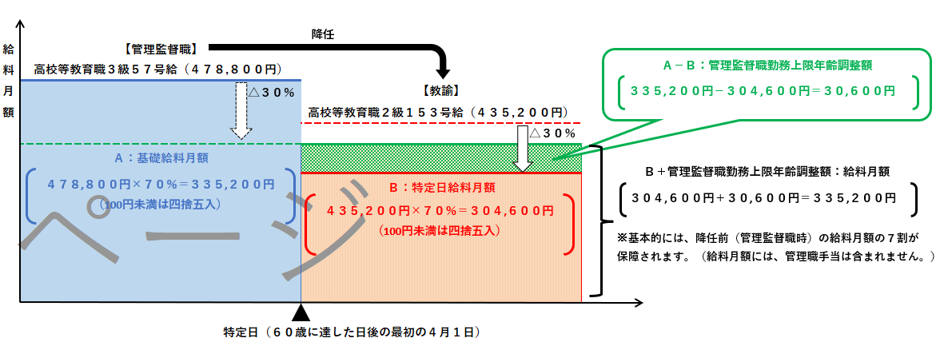
６ 給料・諸手当
（２）管理監督職勤務上限年齢調整額
・ 管理監督職勤務上限年齢による降任等をされた職員は、給料月額７割措置による減額と、降任等による
給料月額の減額との二重の引下げになるため、７割措置後の給料月額のほか、管理監督職勤務上限
年齢調整額を給料として支給し、降任等される前の給料月額の７割水準となるよう措置します。
降任後の給料表の級号給の
給料月額×７０％
（降任後の給料月額×70％）
「管理監督職勤務上限年齢調整額」
（降任前の給料月額×70％－降任後の給料月額×70％）
＝
降任前の給料表の級号給の
給料月額×７０％

Slide 26
６ 給料・諸手当
3 常勤を継続する職員（役職定年により降任等をされた職員含む）の諸手当
ポイント
● ６０歳前の手当額の「７割水準」となる手当があります。
・ 特定日以後、給料月額の７割措置が適用される職員の諸手当の取扱いは下表のとおりです。
① 給料月額に一定率を乗ずる手当であり、給料月額が７割水準となることにより、当該給料月額に
連動して、６０歳前の７割水準の額を支給します。
② 給料月額の水準を調整するための手当であり、給料月額が７割水準となることを踏まえ、６０歳前
の７割水準の額を支給します。
③ 各手当の趣旨や目的を踏まえ、６０歳前の水準と同額を支給します。
支給額 | 手当等の名称
①７割水準による給料月額等に連動するもの | 教職調整額、第二種初任給調整手当、地域手当、特殊勤務手当（夜間学級担当手当）、へき地手当、へき地手当に準ずる手当、時間外勤務手当、休日勤務手当、夜間勤務手当、期末手当、勤勉手当、定時制通信教育手当、産業教育手当
②７割水準の額とするもの | 給料の調整額、管理職手当、管理職員特別勤務手当、義務教育等教員特別手当（学級担任加算を除く）
③現行と同額のもの | 扶養手当、住居手当、通勤手当、単身赴任手当、特殊勤務手当（夜間学級担当手当を除く）、宿日直手当、義務教育等教員特別手当（学級担任加算）、寒冷地手当

Slide 27
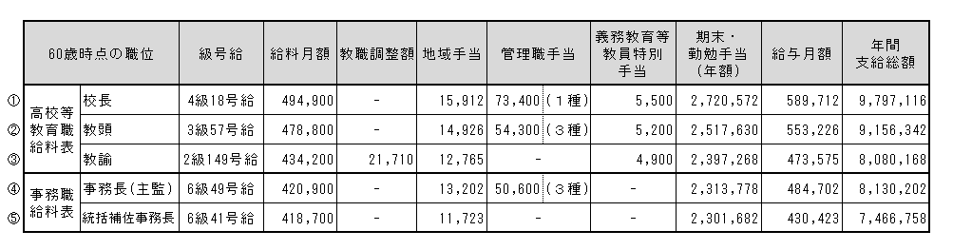
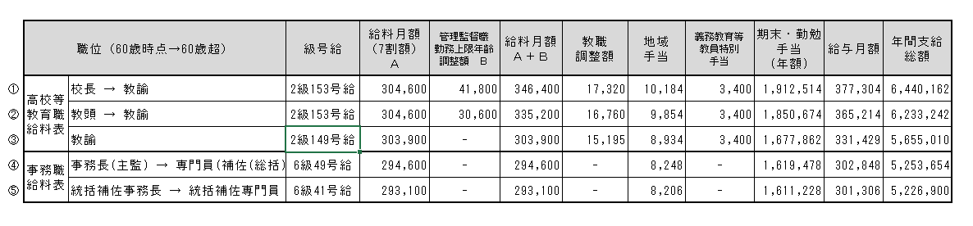
６ 給料・諸手当
（参考）60歳超職員の給料・諸手当のイメージ
○60歳時点の給与
＜定年引上げ後の給与＞
○60歳超職員の給与

Slide 28
６ 給料・諸手当
４ 定年前再任用短時間勤務職員・暫定再任用職員の給料
学校種別 | 退職時の職種等 | 再任用時の職種等 | 給料表 | 職務 の級 | 定年前再任用短時間勤務 （暫定再任用短時間勤務） 給料月額 | 暫定再任用フルタイム勤務 給料月額
市町村立学校 | 校長、副校長、教頭 | 原則として教諭 | 小学校 中学校 教育職 | ２級 | １４２,９００円 | ２８５,８００円
 | 教諭 | 教諭
 | 養護教諭 | 養護教諭
 | 栄養教諭 | 栄養教諭
 | 学校栄養職員 | 学校栄養職員＜栄養主任＞ | 栄養職 | ３級 | １２８,６５０円 | ２５７,３００円
 | 事務職員 | 事務職員＜事務主任＞ | 事務職 | ３級 | １３４,７５０円 | ２６９,５００円
県立学校 | 校長、副校長、教頭 | 原則として教諭 | 高等学校等教育職 | ２級 | １４４,４５０円 | ２８８,９００円
 | 教諭 | 教諭
 | 教諭（実習担任） | 教諭（実習担任）
 | 養護教諭 | 養護教諭
 | 栄養教諭 | 栄養教諭
 | 講師（実習担任） | 講師（実習担任） |  | １級 | １２３,６００円 | ２４７,２００円
 | 学校栄養職員 | 学校栄養職員＜栄養主任＞ | 栄養職 | ３級 | １２８,６５０円 | ２５７,３００円
 | 事務長 | 原則として事務職員＜副主幹又は主任＞ | 事務職 | ３級 | １３４,７５０円 | ２６９,５００円
 | 事務職員＜学校司書を含む＞ | 事務職員＜副主幹又は主任＞＜司書専門員(副主幹)又は学校司書(主任)＞
 | 実習助手 | 実習助手 | 高等学校等教育職 | １級 | １２３,６００円 | ２４７,２００円
 | 寄宿舎指導員 | 寄宿舎指導員
 | 労務職員 | 労務職員＜公仕(主任)＞ | 労務職 | ２級 | １１３,９００円 | ２２７,８００円
※従前の再任用制度と同様に昇給はありません

Slide 29
６ 給料・諸手当
５ 定年前再任用短時間勤務職員・暫定再任用職員の諸手当
 | 手当等の名称
①支給される手当 | 給料の調整額、教職調整額、管理職手当、第二種初任給調整手当、地域手当、住居手当、通勤手当、単身赴任手当、特殊勤務手当、へき地手当、へき地手当に準ずる手当、時間外勤務手当、休日勤務手当、夜間勤務手当、宿日直手当、管理職員特別勤務手当、期末手当、勤勉手当、義務教育等教員特別手当、寒冷地手当、定時制通信教育手当、産業教育手当
②支給されない手当 | 第一種初任給調整手当、扶養手当、退職手当
※従前の再任用制度と同様
ただし、給料の調整額及び管理職員特別勤務手当については、
新たな手当額を設けるため、従前の再任用制度と異なる
【期末・勤勉手当の支給割合】
 | ６月期 | １２月期 | 年間
期末手当の支給割合 | ０.７１２５月 | ０.７１２５月 | １.４２５月
勤勉手当の支給割合 | ０.５１２５月 | ０.５１２５月 | １.０２５月
計 | １.２２５月 | １.２２５月 | ２.４５月
※退職した日の翌日から再任用された者の支給割合になります。
※従前の再任用制度と同様

Slide 30
７ 退職手当

Slide 31
７ 退職手当
ポイント
● 定年引上げ前の定年年齢で退職する場合と比較して退職手当額に不利益は生じません。
＜退職手当の計算式＞
退職手当額＝退職手当の基本額（退職日の給料月額×支給率）＋退職手当の調整額
（１）「定年退職」の支給率を適用（退職事由は「普通退職」）
退職手当の基本額は、退職日の給料月額に「退職事由」と「勤続年数」に応じた「支給率」を乗じて算出します。
令和5年4月1日以降、当分の間、定年引上げ前の定年年齢に達した日以後に、非違によることなく退職した場合、「自己都合退職」の支給率ではなく、「定年退職」の支給率にて算定します。
（２）退職手当の基本額の特例（ピーク時特例）の適用
給料月額が減額改定以外の理由で減額された場合（給料表間異動等）において、退職日の給料月額が、ピーク時の給料月額（特定減額前給料月額）を下回る場合は、退職手当の基本額の特例を適用します。
令和5年4月1日以降、改正前の定年年齢以後給料月額が７割水準となる場合も、管理監督職勤務上限年齢による降任に伴い給料月額が減額される場合も、この特例が適用されます。
（３）勧奨退職の割増加算の対象維持
・ 当分の間、勧奨退職の割増しは、Ｒ４年度時点で対象とされる年齢と割増率と同様です。
割増 対象 | Ｒ４年度時点 | Ｒ５年度以降（変更なし）
 | （６０歳定年）５０歳～５９歳 （６３歳定年）５３歳～６２歳 | （引上げ前６０歳定年）５０歳～５９歳 （引上げ前６３歳定年）５３歳～６２歳
割増率 | 定年前１年につき２％ | 定年前１年につき２％

Slide 32
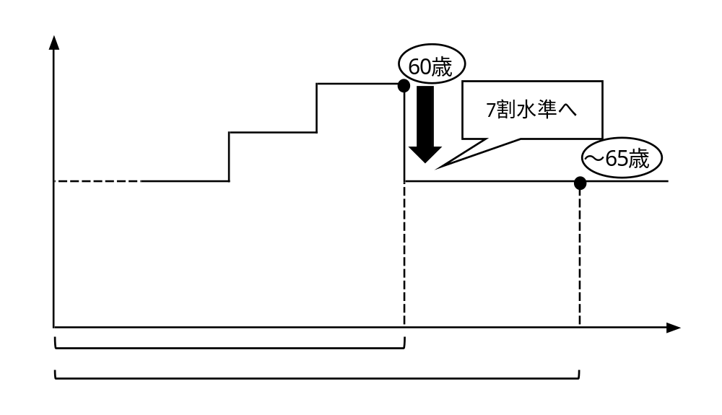
７ 退職手当
（参考）退職手当の基本額の特例（ピーク時特例）のイメージ
退職手当の基本額
＝ 特定減額前給料月額（Ａ）×減額日前日までの勤続期間に応じた支給率（ロ）
＋ 退職日給料月額（Ｂ）×（退職日までの勤続期間に応じた支給率（イ）
ー 減額日前日までの勤続期間に応じた支給率（ロ））
給料月額
定年引上げにより、退職時の給料月額が減額になっても、60歳時点での給料月額と定年引上げ後の退職日の給料月額を用いて退職手当の基本額を計算するため、60歳時点で退職する場合に比べて不利益が生じることはありません。
特定減額前
給料月額（Ａ）
退職日
給料月額（Ｂ）
\
ロ
イｰロ
勤続期間に
応じた支給率
イ
※支給率（イ）及び（ロ）について、勤続年数が「35年」以上の場合は、「定年退職」による退職手当の基本額の支給率は「47.709」（上限）で一定となります。

Slide 33
７ 退職手当
（参考）退職手当の支給額モデル
○小中学校教諭の場合（60歳時点で勤続35年以上）
年度末年齢 | 給料 号給 | 給料 月額 | 退職 事由 | 勤続 年数 | 支給率 | 加算率 | 基本額 | 退職手当の調整額 | 退職手当額
59 | 2-155 | 421,500円 | 自己都合 | 36 | 40.7619 |  | 18,212,009円 | 1,950,000円 | 20,162,009円
 | 2-155 | 421,500円 | 勧奨 |  | 47.709 | 2% | 21,742,222円 | 1,950,000円 | 23,692,222円
60 | 2-155 | 421,500円 | 普通 | 37 | 47.709 |  | 21,516,997円 | 1,950,000円 | 23,466,997円
61 | 2-155 | 295,100円 | 普通 | 38 | 47.709 |  | 21,516,997円 | 1,950,000円 | 23,466,997円
62 | 2-155 | 295,100円 | 普通 | 39 | 47.709 |  | 21,516,997円 | 1,950,000円 | 23,466,997円
63 | 2-155 | 295,100円 | 普通 | 40 | 47.709 |  | 21,516,997円 | 1,950,000円 | 23,466,997円
64 | 2-155 | 295,100円 | 普通 | 41 | 47.709 |  | 21,516,997円 | 1,950,000円 | 23,466,997円
65 | 2-155 | 295,100円 | 定年 | 42 | 47.709 |  | 21,516,997円 | 1,950,000円 | 23,466,997円
○6４歳で「定年」扱いで退職する場合の計算例
退職手当額 ＝ 基本額 ＋ 退職手当の調整額
基本額 ＝ （60歳時の給料月額）×（60歳時の勤続年数に応じた支給率）
＋（64歳時の給料月額）×（64歳時の勤続年数に応じた支給率 － 60歳時の勤続年数に応じた支給率）
＝ （421,500 + 教職調整額等）× 47.709
＋（295,100 + 教職調整額等） × （47.709－47.709）＝ 21,516,997円･･･①
退職手当の調整額 ＝ 級の区分に応じた退職手当の調整額 × 在級月数（調整月額が高い月から60月分）
＝ 32,500 × 60 ＝ 1,950,000円･･･②
退職手当額 ＝ ① ＋ ② ＝ 23,466,997円

Slide 34
７ 退職手当
（参考）退職手当の支給額モデル
○高等学校校長の場合（60歳時点で勤続35年未満、４級在級３年、３級在級３年以上）
年度末年齢 | 給料 号給 | 給料 月額 | 退職 事由 | 勤続 年数 | 支給率 | 加算率 | 基本額 | 退職手当の調整額 | 退職手当額
59 | 4-20 | 492,200円 | 自己都合 | 30 | 34.7355 |  | 17,235,755円 | 2,601,000円 | 19,836,755円
 | 4-20 | 492,200円 | 勧奨 |  | 40.80375 | 2% | 20,651,757円 | 2,601,000円 | 23,252,757円
60 | 4-20 | 492,200円 | 普通 | 31 | 42.31035 |  | 20,994,395円 | 2,601,000円 | 23,595,395円
61 | 2-153 | 344,500円 | 普通 | 32 | 43.81695 |  | 21,554,940円 | 2,601,000円 | 24,155,940円
62 | 2-153 | 344,500円 | 普通 | 33 | 45.32355 |  | 22,125,866円 | 2,601,000円 | 24,726,866円
63 | 2-153 | 344,500円 | 普通 | 34 | 46.83015 |  | 22,707,173円 | 2,601,000円 | 25,308,173円
64 | 2-153 | 344,500円 | 普通 | 35 | 47.709 |  | 23,040,213円 | 2,601,000円 | 25,641,213円
65 | 2-153 | 344,500円 | 定年 | 36 | 47.709 |  | 23,040,213円 | 2,601,000円 | 25,641,213円
○6４歳で「定年」扱いで退職する場合の計算例
退職手当額 ＝ 基本額 ＋ 退職手当の調整額
基本額 ＝ （60歳時の給料月額）×（60歳時の勤続年数に応じた支給率）
＋（64歳時の給料月額）×（64歳時の勤続年数に応じた支給率 － 60歳時の勤続年数に応じた支給率）
＝ （492,200 + 本給加算）× 42.31035
＋（344,500 + 教職調整額等） × （47.709－42.31035）＝ 23,040,213円･･･①
退職手当の調整額 ＝ 級の区分に応じた退職手当の調整額 × 在級月数（調整月額が高い月から60月分）
＝ 43,350 × 60 ＝ 2,601,000円･･･②
退職手当額 ＝ ① ＋ ② ＝ 25,641,213円

Slide 35
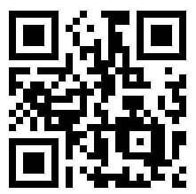
７ 退職手当
○簡易版試算ファイルについて
群馬県総合教育センターホームページ－「各課発行・提供資料」－「福利課」－
「退職手当について」－「様式集」から「退職手当試算書」のエクセルファイルを
ダウンロードしてください。
URL:https://gunma-boe.gsn.ed.jp/
（参考）退職手当の試算について
※必要事項を入力して退職手当額が試算できます。
○退職手当額試算依頼
群馬県総合教育センターホームページ－「各課発行・提供資料」－「福利課」－
「退職手当について」－「様式集」から「退職手当試算依頼書」のファイルを
ダウンロードしてください。所属の事務職員から人事記録を添付してもらい、
福利課へ依頼してください。
※その時点での退職手当額を福利課が試算し、本人に送付します。
○退職準備説明会にて試算書を配付
定年退職
勧奨退職
普通退職（60歳超定年前退職を含む）
退職準備説明会にて対象者全員に配付予定

Slide 36
８ 年金と健康保険

Slide 37
８ 年金と健康保険
ポイント
● ６０歳以降の働き方により、加入する社会保険制度が異なります。
（参考）６０歳以降の働き方により加入する年金制度、医療保険のパターン
歳以降の進路
公立学校でフルタイム で働く | 退職後、再就職する |  |  | 退職後、再就職しない （無職、自営等）
社会保険加入 |  | 社会保険加入 （加入要件を満たす場合） | 社会保険非加入 | ※一時的に無職となり、 その後再就職する場合 を含む
●公務員（常勤） ・役職定年 ・再任用ﾌﾙﾀｲﾑ(定年 引上げ期間中のみ) ・任期付職員(ﾌﾙﾀｲﾑ) | ●公務員（常勤） ・臨時的任用職員 | ●公務員（非常勤） ●民間企業・団体等 ・再任用（短時間） ●パート・アルバイト等 ・会計年度任用職員※ ・任期付職員（短時間）
60
年金
●厚生年金 共済組合に加入 | ●厚生年金 日本年金機構に加入 | ●加入しない（国民年金は６０歳まで） ※６０歳未満の退職者や、被扶養配偶者(６０歳未満) がいる場合、国民年金加入手続が必要(市町村で手続)
医療保険
●引き続き共済組合に加入 | 再就職先の制度 ●公務員（非常勤） 共済組合 ●民間企業等 協会けんぽ 健康保険組合 | １．家族の医療保険（協会けんぽ等）の被扶養者 →家族が加入している制度（扶養要件あり） ２．共済組合の任意継続 →共済組合（最長２年間） 任意継続の詳細はp.41を参照 ３．上記のいずれも選択しない →国民健康保険（市町村で手続）
※年金（長期給付）も共済組合加入済みの２年目以降のﾌﾙﾀｲﾑ会計年度任用職員を除く

Slide 38
８ 年金と健康保険
ポイント
● ～年金～ 公務員の年金制度は３階建て。６５歳まで常勤勤務すると年金額が増えます。
【公的年金】＜共済長期給付＞
・公的年金の概要（イメージ図は次ページ参照）
 | 名 称 | 概 要 | 受給開始年齢
新３階部分 | 年金払い退職給付 (退職等年金給付) | H27年10月以降に新設。半分が終身年金、半分が有期年金(10年/20年/一括) | 65歳
旧３階部分 | 退職共済年金 (経過的職域加算額) | H27年9月までの平均給与（給料）月額と組合員期間に応じて算出
２階部分 | 老齢厚生年金 | 平均標準報酬額と被保険者期間に応じて算出
１階部分 | 老齢基礎年金 (国民年金) | ２０歳から６０歳の保険料納付期間に応じて 支給（満額で847,300円/年）※改定により変動あり
～ちなみに～ 常勤職員として６５歳まで働くと・・・？
掛金を納付する期間が長くなるので、「老齢厚生年金(２階部分)」と「年金払い退職給付(新３階部分)」の年金額が
増えることになります。 ※「老齢厚生年金」は退職後に民間企業や臨時的任用職員で勤務する場合でも増額します。
【私的年金】
・iDeCo（個人型確定拠出年金）等の私的年金に任意で加入することができます。
（ 20歳以上～65歳未満の者が加入可。公務員は月額掛金の上限20,000円）
＜ メリット ＞税制優遇あり（積立て掛金が全額所得控除、運用益が非課税、受取り時に一定額が非課税）
＜デメリット＞運用状況により資産が増減、原則60歳まで引き出せない

Slide 39
８ 年金と健康保険
（参考）職種ごとの年金制度について（イメージ図）
フルタイムで働く
(臨時的任用者を除く)
短時間勤務で働く
公立学校では働かない
３階
ｉＤｅＣｏ
公務員独自の加算 新３階「年金払い退職給付」（H27.10以降の期間） 旧３階「退職等共済年金」（H27.9までの期間）
企業 年金
ｉＤｅＣｏ
２階
厚生年金（共済組合） （７０歳到達まで加入）
厚生年金（日本年金機構） （７０歳到達まで加入）
１階
国民年金（２０歳から６０歳到達まで加入）
第２号被保険者 | 第１号被保険者 | 第３号被保険者
職業等
公務員 |  | 会社員 | 自営業、 無職者等
常勤 ・正規職員 ・再任用（フルタイム） | 非常勤 ・再任用（短） ・会計年度任用（短） |  |  | 公務員・会社員の被扶養者
 |  |  |  | 配偶者以外 | 配偶者

Slide 40
８ 年金と健康保険
（参考）一般的な年金受給の流れ、公的年金の繰上げ請求と繰下げ請求
【一般的な年金受給の流れ】
６５歳の誕生日の 約１～２か月前、年金請求書が自宅に送付されます
誕生日以降に必要事項を記入し、添付書類を添えて公立学校共済組合又は年金事務所へ提出
請求書受付後、３～４か月後に、初回入金
【繰上げ請求と繰下げ請求】
繰上げ請求 | 繰上可能年数 | 減額率 | 備考
老齢厚生年金(2階) | 最大５年(60月) (最短で60歳で受給開始) | 繰上げ１月につき0.4％減額 | 60歳に繰上げすると24%減額
老齢基礎年金(1階) |  |  | 60歳に繰上げすると24%減額
＜繰上げ請求のデメリット＞
「減額された額が一生続く」「繰上げ請求は取り消しできない」等のデメリットもあります。
繰下げ請求 | 繰下可能年数 | 増額率 | 備考
老齢厚生年金(2階) | 最大１０年(120月) (最大75歳で受給開始) | 繰下げ１月につき 0.7％増額 | 75歳に繰下げすると84%増額
老齢基礎年金(1階) |  |  | 75歳に繰下げすると84%増額

Slide 41
８ 年金と健康保険
ポイント
● ～健康保険～ 常勤職員・臨時的任用職員は、共済組合に加入となり、
短期給付（健康保険）が適用されます。
また、加入要件を満たす会計年度任用職員も共済組合に加入となります。
退職後、希望があれば、「任意継続組合員制度」が活用できます。
～共済組合の健康保険（短期給付）～
・共済組合の短期給付は、組合員とその家族（被扶養者）の病気やケガ、出産、死亡、休業、
災害などに対して行う給付事業です。
●共済組合の 任意継続組合員制度
退職後２年間に限り、在職中とほぼ同様の短期給付(医療保険)を受けることができます。
被扶養者がいる場合、要件を満たしていれば、引き続き被扶養者として認定されます。
【資 格】 退職した日の前日まで引き続き１年以上組合員であった者
（その他、退職日から２０日以内の申請 かつ 掛金の納入等の要件あり）
【給付内容】 在職中と同様（その被扶養者も同様）
（休業手当金、介護休業手当金などを除く）
【加入手続】 退職後に、引き続き組合に加入する必要があります。
※給付の概要や自己負担額は次ページを参照
【注意事項】 一度でも、他の健康保険に加入した場合、任意継続組合員にはなれません。

Slide 42
８ 年金と健康保険
（参考）健康保険（医療保険）の加入パターン（受診時の自己負担額）
歳以降の進路
公立学校でフルタイム で働く | 退職後、再就職する | 退職後、再就職する |  | 退職後、再就職しない （無職、自営等）
社会保険加入 |  | 社会保険加入 （加入要件を満たす場合） | 社会保険非加入 | ※一時的に無職となり、 その後再就職する場合 を含む
●公務員（常勤） ・役職定年 ・再任用ﾌﾙﾀｲﾑ(定年 引上げ期間中のみ) ・任期付職員(ﾌﾙﾀｲﾑ) | ●公務員（常勤） ・臨時的任用職員 | ●公務員（非常勤） ●民間企業・団体等 ・再任用（短時間） ●パート・アルバイト等 ・会計年度任用職員 ・任期付職員（短時間）
60
加入制度
共済組合 | 1.共済組合（公務員・非常勤） 2.協会けんぽ 3.健康保険組合 | 1.家族の加入している制度の被扶養者 （扶養要件を満たす必要あり） 2.共済組合（任意継続） 3.国民健康保険
給付の概要
法定給付＋附加給付 医療費の７割 自己負担は２.５万円まで （一般所得の場合） | 1.法定給付＋附加給付 医療費の７割 自己負担は２.５万円まで(一般所得) 2.法定給付（一般所得の場合） 医療費の７割 自己負担は８万円＋αまで 3.法定給付＋附加給付 医療費の７割 附加給付は組合によって異なる | 1.制度によって異なる 2.公務員（常勤）の欄を参照 3.法定給付（一般所得の場合） 医療費の７割 自己負担は８万円＋αまで
社会保険料負担
給与等に応じた額 ＜参考Ｒ８年度＞ 短期：標準報酬月額×48.01/1,000 介護：標準報酬月額×7.88/1,000 子ども：標準報酬月額×1.15/1,000 | 1.公務員（常勤）と同じ 2.短期：標準報酬月×48.40/1,000 介護：標準報酬月額×8.10/1,000 （群馬県の場合） 子ども：標準報酬月額 ×1.15/1,000 3.組合によって異なる | 1.負担なし 2. ＜参考R８年度＞ 退職時の標準報酬月額又はR7.9.30における 公立学校共済組合員の平均標準報酬月額 ×93.20/1,000(前納による割引率適用あり) 3.前年所得や家族の状況、固定資産に応じた額 （市町村ごとに率、計算方法は異なる）

Slide 43
９ 情報提供・意思確認制度

Slide 44

９ 情報提供・意思確認制度
ポイント
● 年度末年齢５９歳の職員に対して、６０歳以降の任用、給与等の制度に関する情報提供を
行うとともに、６０歳以降の勤務の意思確認を行います。
※ 労務職員については、令和10年度以降、年度末年齢62歳の職員に対して実施します。
上記の60歳を63歳、59歳を62歳と読み替えてください。以下の説明も同様です。
・ 定年引上げに伴い、役職定年制及び定年前再任用短時間勤務制が導入されるほか、給与水準が６０歳
時点の７割に設定されるなど、６０歳以降に適用される任用や給与がこれまでと異なるものとなります。
・ このため職員が６０歳以降の勤務について、正確な情報に基づき選択ができるよう、
① 次年度に６０歳に達する職員に対し、
② ６０歳以降に適用される任用及び給与に関する措置の内容などについて
情報提供を行った上で、６０歳以後の勤務の意思を確認します。
情報提供
意思確認
１ 管理監督職勤務上限年齢制
２ 定年前再任用短時間勤務制
３ 給料月額の７割措置
４ 退職手当の特例措置
５ その他任命権者が必要と認める情報
1 常勤職員として勤務する意思
2 60歳等に達する日以後の退職の意思
3 定年前再任用短時間勤務の希望
4 その他任命権者が必要と認める事項
【県教委での実施内容】
・「教職員の６０歳以降の働き方」（本資料）
・「教職員の６０歳以降の働き方Q&A」
【県教委での実施内容】
・様式１「６０歳以降の勤務意思確認票
（兼定年前再任用短時間勤務選考申込票）」

Slide 45
９ 情報提供・意思確認制度
＜Ｒ８～Ｒ１４ スケジュール概要＞（予定）
年度年齢 | 常勤継続希望 | 定年前再任用短時間勤務希望 | 他団体で勤務／在家庭希望等
Ｒ８ ５９歳
Ｒ９ ６０歳 |  | ８月 定年前再任用短時間 勤務選考 １月 退職願提出 ２月上旬 退職予定者の 退職準備説明会 ３月末 退職 | １月 退職願提出 ２月上旬 退職予定者の 退職準備説明会 ３月末 退職
Ｒ１０ ６１歳 | ４月 勤務継続 | ４月 任用開始
【共通】９月末～１０月中旬 情報提供
日程は
次ページ
【共通】１０月中旬～１１月上旬 意思確認票提出
【共通】１０月～１１月 個人調査票
定年年度（Ｒ１４年度）の１０月頃 定年退職予定者の退職準備説明会
※ 基本的には変更しないものとして回答をお願いします。やむを得ず変更する場合には、速やかに校長に申し出るととも
に、変更届を提出してください。
※ 定年年齢前に退職する場合（定年前再任用短時間勤務予定者含む）は、退職する年度の2月頃開催の退職
準備説明会に参加いただきます。
※ 常勤継続の場合は、定年予定年度の10月～11月頃開催の定年退職予定者の退職準備説明会に参加いただき
ます。なお、定年の段階的引上げ期間中で、定年退職者がいない年度は開催しません。

Slide 46
９ 情報提供・意思確認制度
＜意思確認票 R８年度提出スケジュール＞（予定）
情報提供資料（本資料等）配布 令和８年９月下旬～１０月中旬
問合せフォーム〆切 【市町村立学校】 令和８年１０月 ９日(金)
【県立学校】 令和８年１０月２３日(金)
意思確認票学校内〆切 各学校で指定された日
意思確認票 各所提出〆切
※ 基本的には変更しないものとして回答をお願いします。やむを得ず変更する場合には、
速やかに校長に申し出るとともに、変更届を提出してください。
【市町村立学校】 学校→市町村教委 各市町村教委の指定する日
市町村教委→教育事務所 令和８年１０月１６日(金)
教育事務所→学校人事課 令和８年１０月２３日(金)
【県立学校】 学校→学校人事課 令和８年１０月３０日(金)

Slide 47
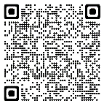
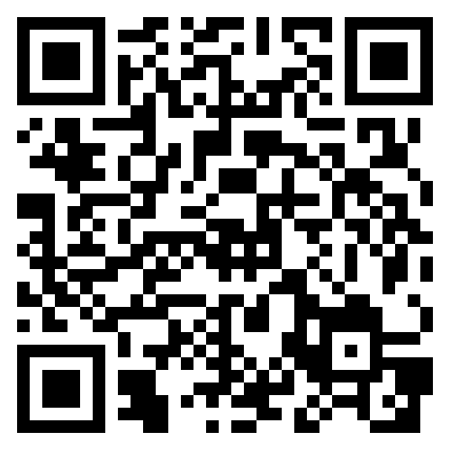
おわりに
教職員の定年については、昭和６０年に制定された６０歳定年制が長年にわたり運用されてきましたが、令和４年度に３８年ぶりとなる制度改正が行われました。
役職定年制をはじめとする新たな制度を円滑に運用し、より良い学校組織づくりにつなげていくためには、６０歳を超えて働く教職員はもとより、ともに働くすべての教職員が、制度への理解を深めることが大切です。
以下の場所に掲示する情報に関しては、今後も更新していきますので、適宜御参照いただければと思います。
教職員の定年引上げに関する情報
●群馬県総合教育センターHP ＞【各課発行・提供資料】＞学校人事課
＞定年引上げ関係資料
URL：https://gunma-boe.gsn.ed.jp/35270f641b0381a43409c5f2cb2313fc/定年引上げ関係資料
・「教職員の60歳以降の働き方」（本資料）
・「教職員の60歳以降の働き方Q＆A」 等
上記Q＆Aを参照しても不明点がある場合には、以下のURLからお問合せください。
URL：https://forms.cloud.microsoft/r/YdVKe07Z6z
問合せフォーム照会可能期間：（市町村立学校）令和8年10月 9日(金)まで
（県立学校） 令和8年10月23日(金)まで
個別にメールにて回答いたします。なお、回答メールについては、情報共有のため
勤務校の校長先生にも参考送付いたします。

